Slide 1
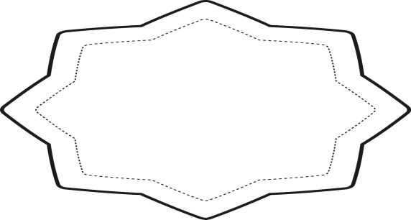
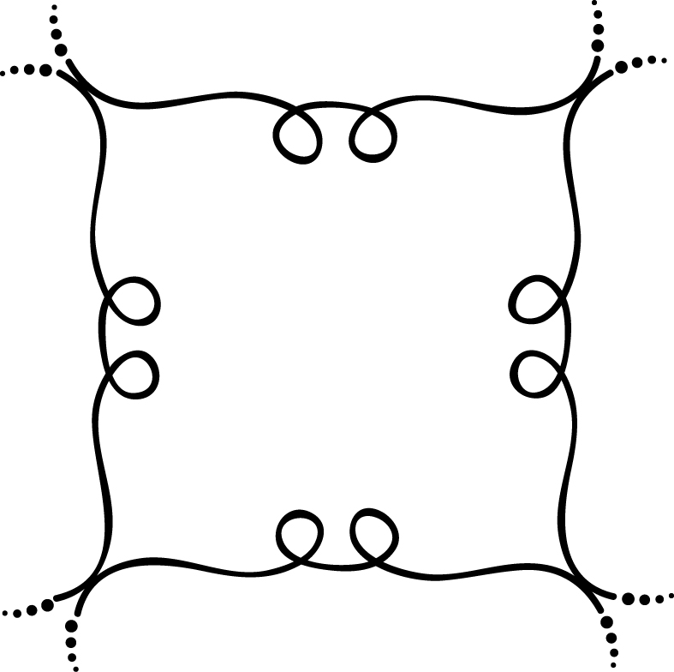
Hablemos del personaje
Así luce el personaje
Palabras que utiliza
nombre
¿Qué te gusta?
¿Qué le ocurrió?

Slide 2
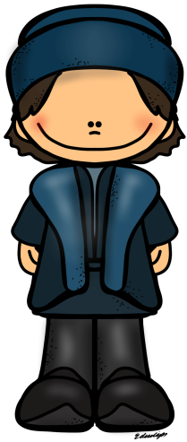
Hablemos del personaje COLÓN
América
Barco
Continente
Mar
Descubrir
Zarpar
Las Indias
Mapas
Reyes
nombre
En 1942 Cristóbal
Colón, descubrió América.
Era un marinero al
Que le gustaban
las Aventuras.

Slide 3
Hablemos del personaje

